Slide 1
本周工作
持续学习相关论文

Slide 2
灾难性遗忘问题（catastrophic forgetting）
人在学习新知识的时候，能根据之前的知识很快的学习相似的知识，并且能不遗忘从前的知识。
而机器，或者更准确一点说神经网络，在学习新任务的同时会出现一些问题——灾难性遗忘问题（catastrophic forgetting），
意思是模型学习了新任务的b，而再回去预测旧任务a时发现预测不准确了。因此，针对此现象，需要提出解决方案，以解决灾难性问题，我们将这种方法称之为持续学习（continual learning）。

Slide 3
Elastic weight consolidation
Elastic weight consolidation（EWC）的灵感来自哺乳动物的记忆，研究发现哺乳动物的大脑可能会通过大脑皮层回路来保护先前获得的知识，从而避免灾难性遗忘。实验中，一个小鼠需要记住一个行的技能时，大脑中一些突触就会被加强（单一神经元的树突棘数量的增加）。并且即使进行了后续的其他任务的学习，这些增加了的树突棘能够得到保持，以便几个月后相关能力仍然得到保留。但是当这些树突棘被选择性擦除后，相关的技能就会被遗忘。这表明对这些增强的突触的保护对于任务能力的保留至关重要。

Slide 4
这个算法的主要思想是基于上述的发现。
具体做法简单概述为：神经网络中并不是每个节点的都对结果有很大影响，在学习新任务时，减轻那些对旧任务影响过大的节点权重，即可达到继续学习的效果。

Slide 5
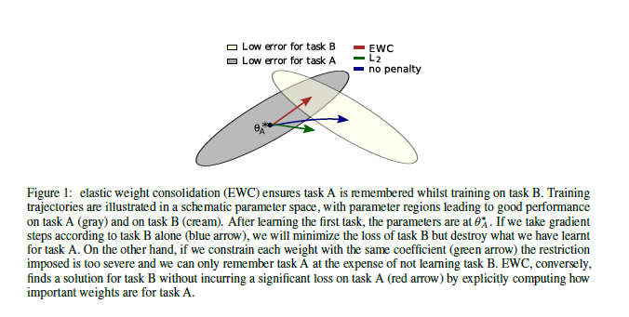
总览
压弹簧

Slide 6
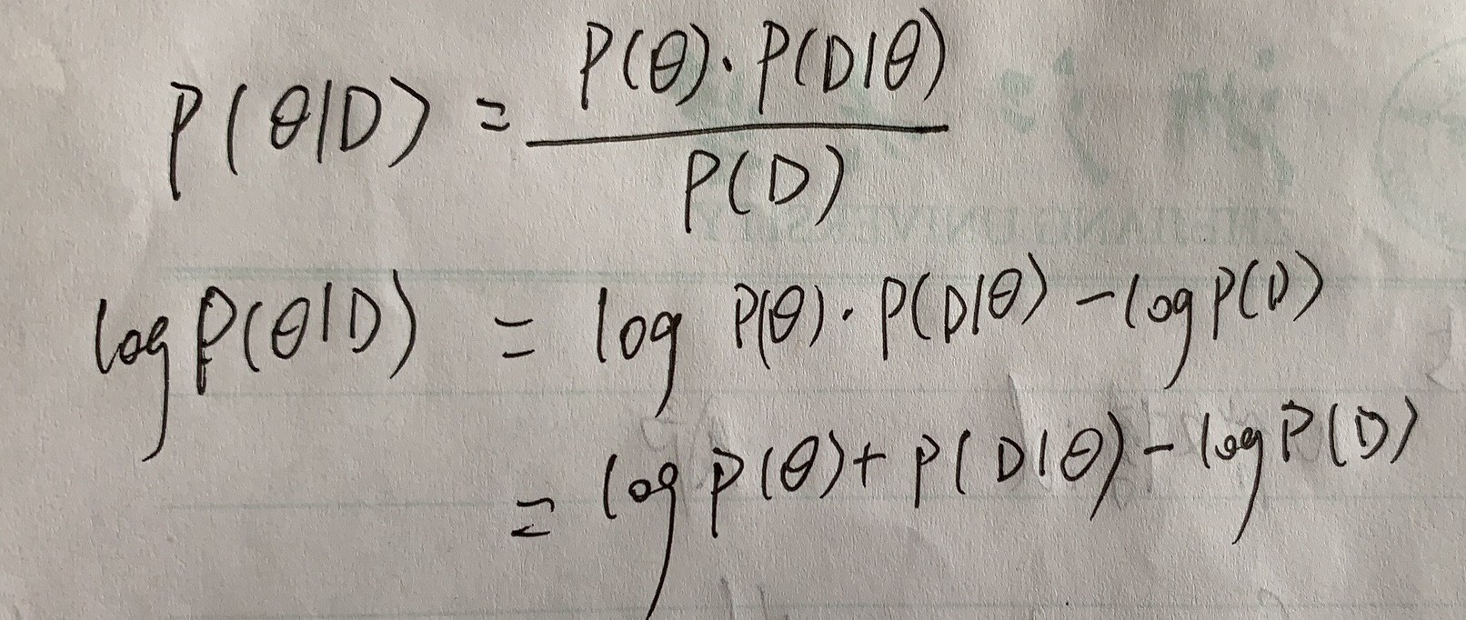

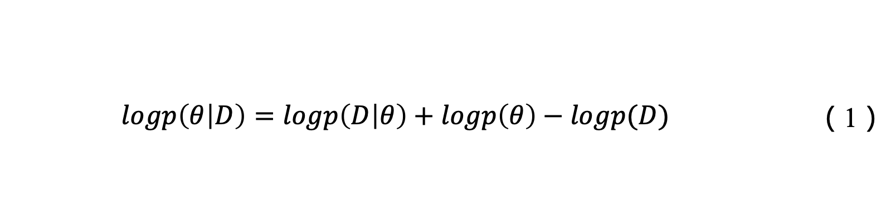
计算强度——假定只有一个任务时
通过概率来计算这个强度的概率。给定一个数据集D，通过θ的先验概率，计算θ关于D的条件概率：
上述公式的$logp\left(D | θ\right)$实际上的值是，简单的来说是这个问题的loss值的负数：-L(θ)。
$$logp\left(θ | D\right)=logp\left(D | θ\right)+logp\left(θ\right)−logp(D)$$ | （1）

Slide 7
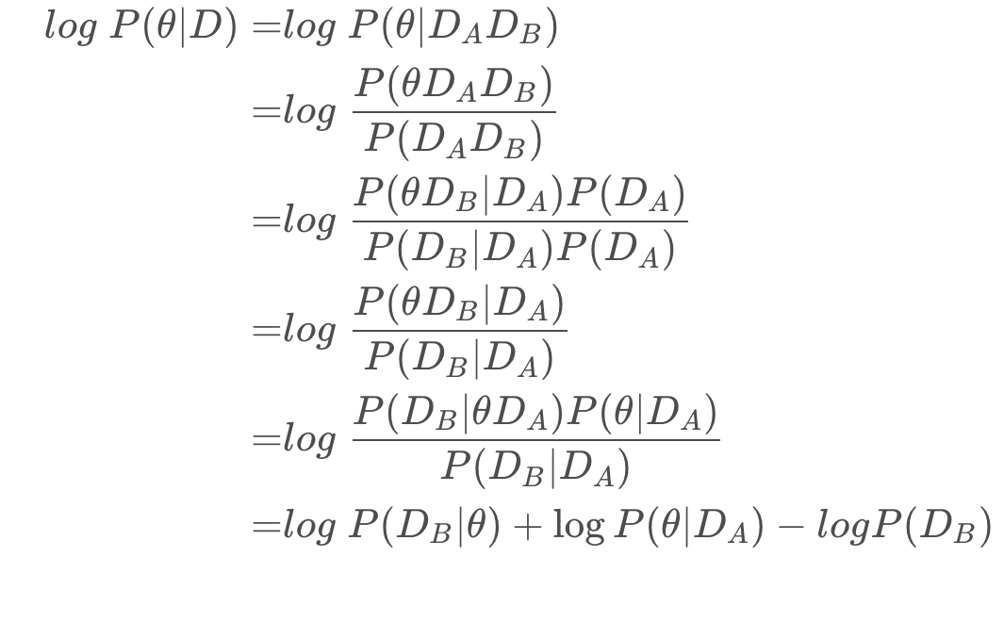
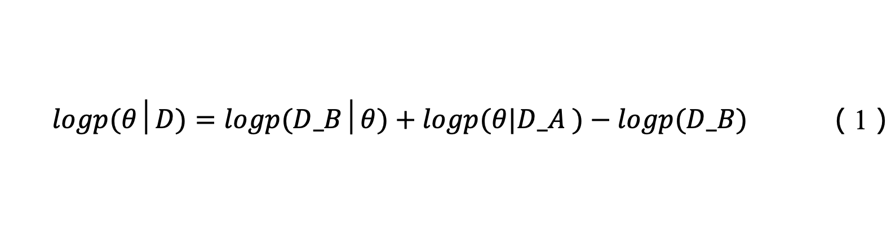
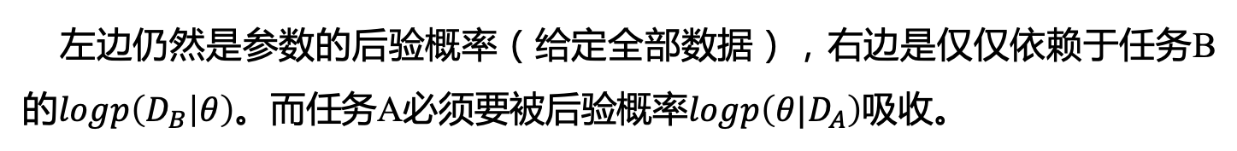
计算强度——假定有两个个任务时
$$logp(θ│D)=logp(D_B│θ)+logp(θ|D_A )−logp(D_B)$$ | （1）
假定任务有A，B；目前已经训练完A，现在要训练B
左边仍然是参数的后验概率（给定全部数据），右边是仅仅依赖于任务B的$logp\left(D_{B} | θ\right)$。而任务A必须要被后验概率$logp\left(θ|D_{A}\right)$吸收。

Slide 8
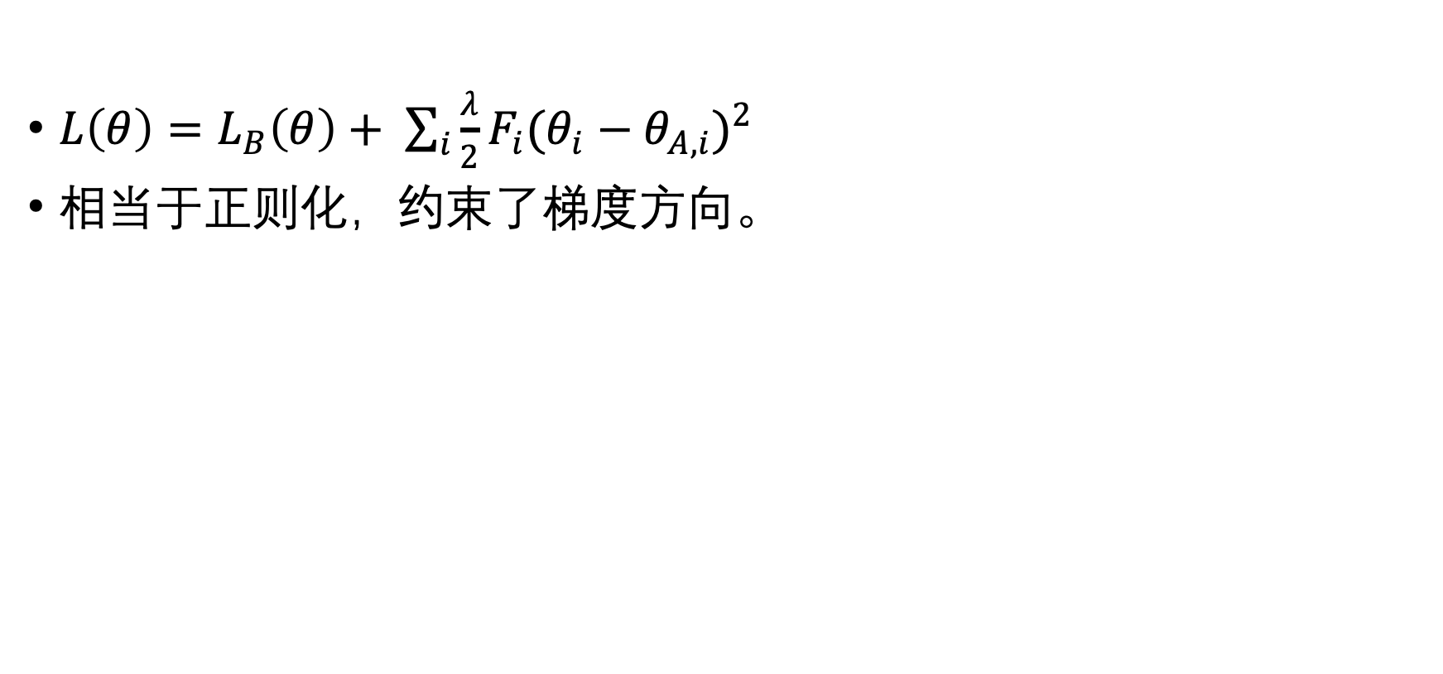
给定Loss
$L\left(θ\right)=L_{B}\left(θ\right)+ \sum_{i}{\frac{λ}{2}{F_{i}(θ_{i}−θ_{A, i})}^{2}}$
相当于正则化，约束了梯度方向。

Slide 9
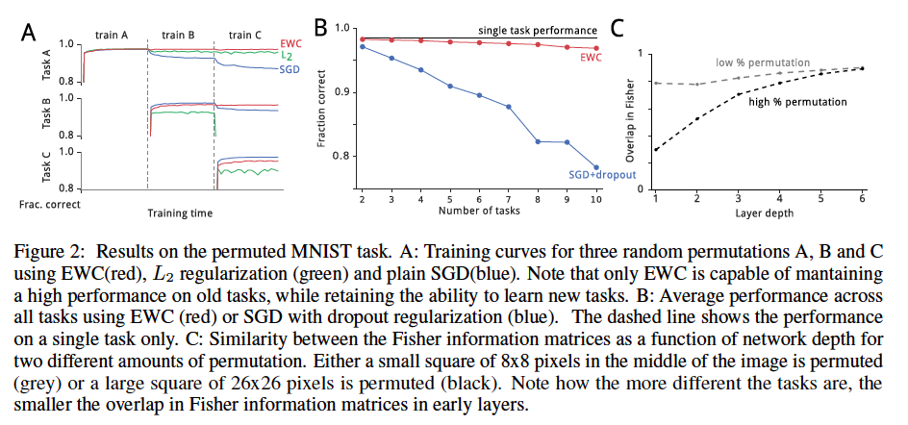
有监督任务

Slide 10

规律
核心思想是什么？
$L\left(θ\right)=L_{B}\left(θ\right)+ \sum_{i}{\frac{λ}{2}{F_{i}(θ_{i}−θ_{A, i})}^{2}}$
约束梯度的方向！

Slide 11
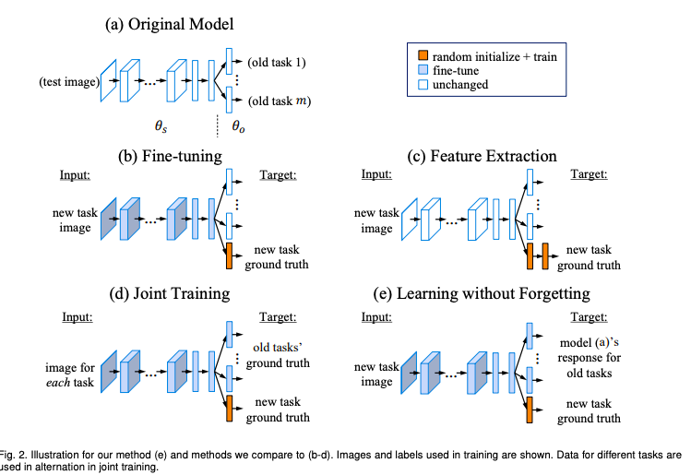
Learning without Forgetting

Slide 12

Learning without Forgetting
知识蒸馏
$L\left(θ\right)=L_{B}\left(θ\right)+L_{A}\left(θ\right)$

Slide 13
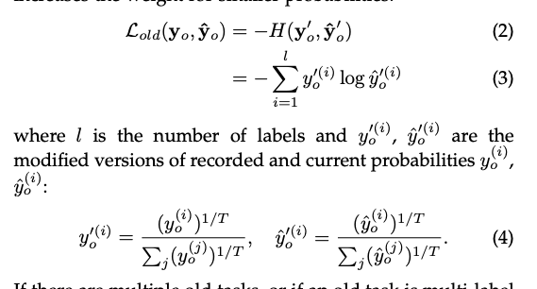
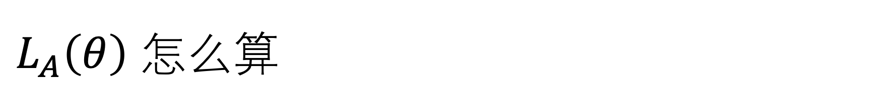
$L_{A}\left(θ\right)$ 怎么算

Slide 14
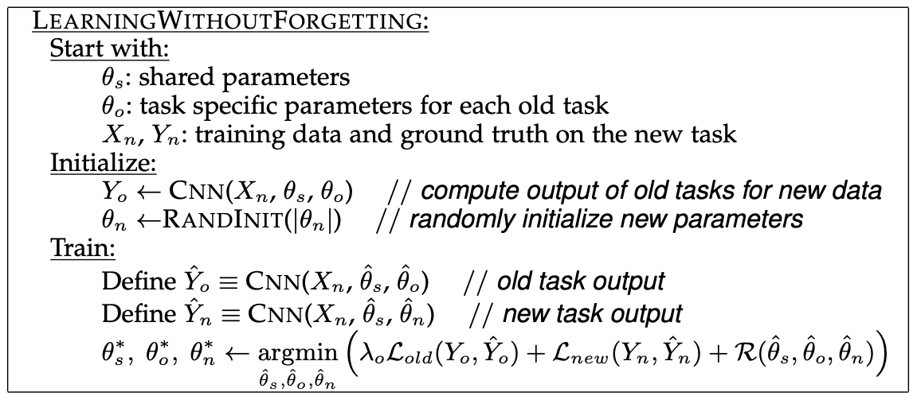

Slide 15

Memory Aware Synapses
计算每个参数的重要程度，即$θ_{i,j}$对应的${\text{Ω}}_{i,j}$。
改变$θ_{i,j}$大小来计算权重
上述的过程每个任务都要计算

Slide 16
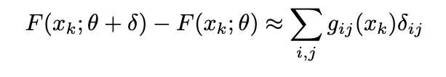

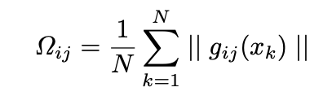
计算权重
假设F是前向传播的近似函数。
假设参数改变值为δ
于是权重：

Slide 17

计算权重
输出是多维的情况下，做一个改变：

Slide 18

计算Loss
熟悉的公式

Slide 19
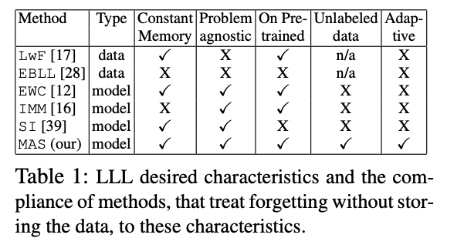
与上面两个对比

Slide 20
上述的论文（按照顺序）
Overcoming catastrophic forgetting in neural
Learning without Forgetting
Memory Aware Synapses: Learning what (not) to forget

Slide 21
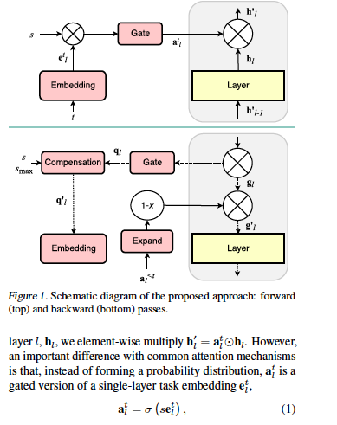
Overcoming Catastrophic Forgetting with Hard Attention to the Task
采用了hard-attention

Slide 22
总结
方法：
1、regularization
2、训练新模型，模型聚合
3、重复训练之前的数据
4、长短时记忆，不断将短时记忆整合到长时记忆中
5、尽可能让学习的知识记在少数的神经元上

Slide 23
下周工作
近期（2020）论文阅读，以及目标检测领域与联邦学习、继续学习结合

